Slide 1
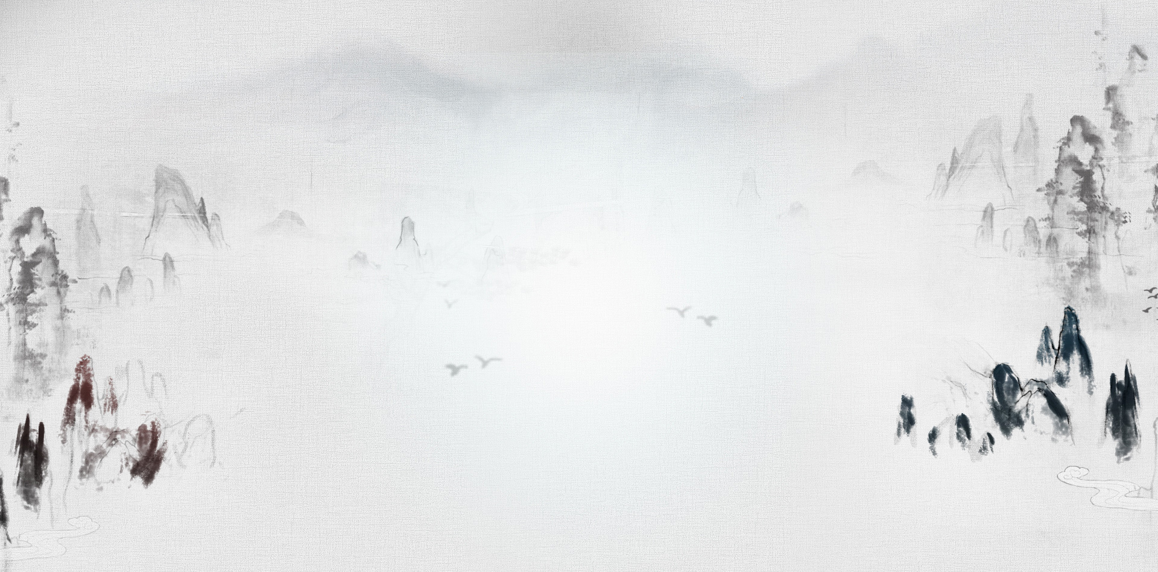
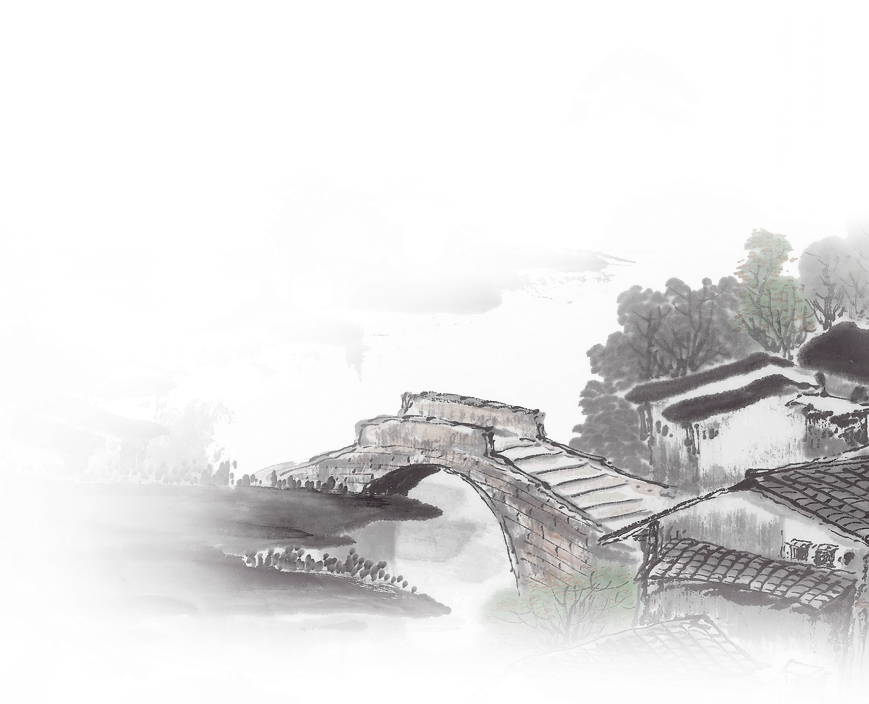
广东省一模
试卷分析

Slide 2
壹
现代文阅读(35分)

Slide 3
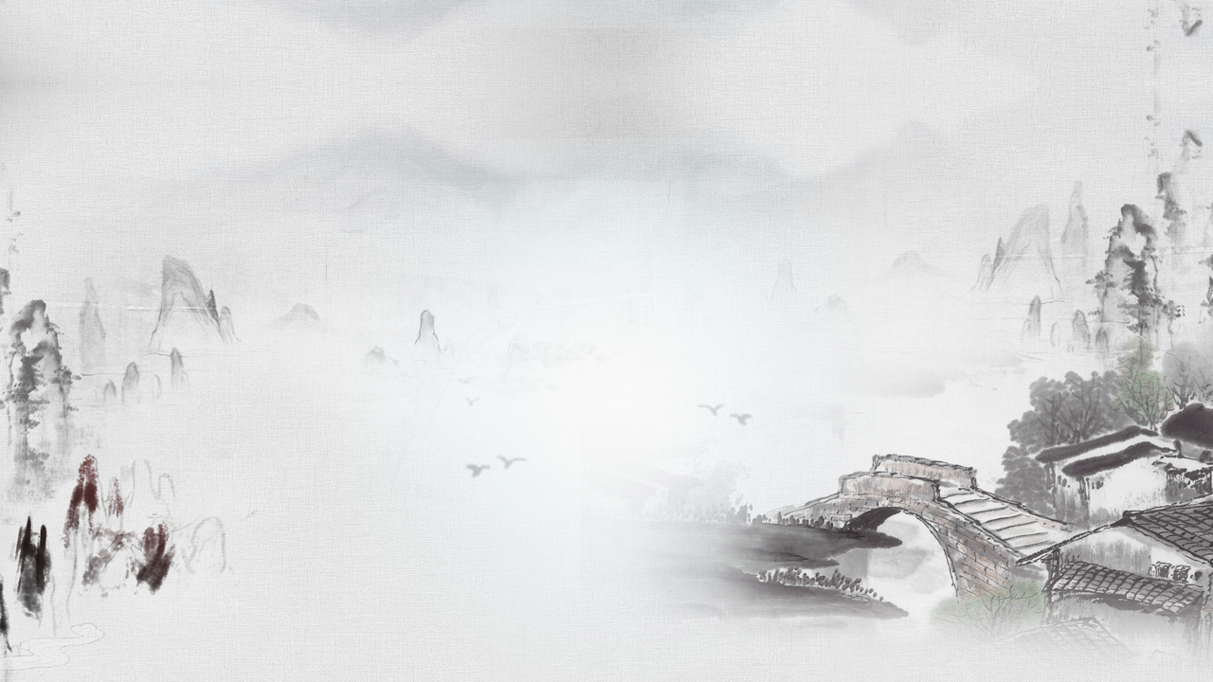
(一)现代文阅读Ⅰ(本题共5小题，17分)
1.下列对材料相关内容的理解和分析，不正确的一项是(3分)
A.认识到个人出路与国家前途紧密相联，科学理解中国社会以求挽救国家和民族，是费孝通投身马林诺斯基门下的原因。
原文：我就教于他的门下实有内在的原因，首要的原因是我学习社会人类学的动机。……当时作为一个30年代的中国青年，处于民族和国家存亡绝续的关头，很容易意识到个人与社会集体的密切关系，……因而要求摸索出一条科学地研究中国社会的道路。
B.费孝通早期开展学术研究时遇到的困难，一是如何对掌握的材料进行解读，二是在调查时常常遭受到被调査者的冷遇。
原文：我早年所追求的就是用社会科学知识来改造人类社会，……但是通过实地观察体验得到的许多资料怎样去整理、分析、解释以达到认识中国社会的目的呢? ……我常常想到解放前在农村里调查时遇到的苦恼，那就是被调查者不理解我为什么进行调查，这种调查对他们有什么好处。

Slide 4
C.在社会学源流的“本土化”之争中，科学性和人文性的冲突是不可调和的，如何看待本土的地方性知识是争论的焦点。
原文：围绕着社会学源流的“本土化”之争，深层次上是社会学“科学性”与“人文性”属性的冲突：……我国不少社会学人实际上把诞生于西方且富有浓厚西方文化色彩的社会学当作了社会学的全部，潜意识中将“科学”与“人文”相对立。费孝通先生晚年提出社会学应当具有科学和人文“双重性格”的命题
D.费孝通认为，社会学既要保持传统上强调的科学属性，又要与中国传统的认知方式相一致，提出了新的社会学方法论。
原文：费孝通先生晚年提出社会学应当具有科学和人文“双重性格”的命题，……他特别关注到中国传统文化“将心比心”“推己及人”“格物致知”就是一种直觉认知方式……费先生“双重性格论”为奠定社会学的中国特色指出了方向，他……致力于中华优秀传统文化与现代科学有机融合，实现“双重性格”的优势互补。
√

Slide 5
2.根据材料内容，下列说法不正确的一项是(3分)
A.相较于在书斋里拿着书本思考，理解社会状况更好的方式，是实地观察和体验生活。
原文：我早年所追求的就是用社会科学知识来改造人类社会，就是跑出书斋，甚至抛开书本，走入农村、城镇等社区，通过实地观察和体验社会生活来了解中国社会。……从这种切身体会中，我似乎见到了社会科学的新境界，就是社会科学的调查研究完全可以帮助人类摆脱改造社会的盲目性和被动性，进入科学性和主动性。
B.人类学科学性和主动性的新境界，摆脱了盲目被动局面，更符合实证主义的方法论。
原文：含有一种完全不同于西方实证主义、科学主义的特殊的方法论的意义……我似乎见到了社会科学的新境界，就是社会科学的调查研究完全可以帮助人类摆脱改造社会的盲目性和被动性，进入科学性和主动性。
√

Slide 6
C.“将心比心”“推己及人”“格物致知”等中国传统智慧，超越国界，具有当代价值。
原文：他特别关注到中国传统文化“将心比心”“推己及人”“格物致知”就是一种直觉认知方式，“含有一种完全不同于西方实证主义、科学主义的特殊的方法论的意义……致力于中华优秀传统文化与现代科学有机融合，实现“双重性格”的优势互补。
D.费孝通特别关注直觉认知方式，他在《乡土中国》一书中常运用这一方法理解问题。
原文：我在《乡土中国》导言中有过一段自白。……我早年所追求的就是用社会科学知识来改造人类社会，就是跑出书斋，甚至抛开书本，走入农村、城镇等社区，通过实地观察和体验社会生活来了解中国社会。……他特别关注到中国传统文化“将心比心”“推己及人”“格物致知”就是一种直觉认知方式

Slide 7
3.根据材料内容，下列各项中最符合“人民的人类学”研究范畴的一项是(3分)
原文：这段历史证明了一个真理，就是科学的对人民有用的社会调查研究必须符合广大人民的利益，也就是说真正的应用人类学必须是为广大人民利益服务的人类学。这就是我在题目中所说的“人民的人类学”的涵义。
A.为完善人工智能的算法模型而开展的研究
B.为调查全民普法教育的现状而开展的研究
C.为掌握气候变化对人类影响而开展的研究
D.为改善特大型城市人居环境而开展的研究
科学研究
社会管理
科学研究
√

Slide 8
4.费孝通晚年提出“社会学应当具有科学和人文‘双重性格'”的实践依据是什么?请结合材料一简要分析。(4分)
参考答案：
①人民中国建立后，费孝通开展了一系列的量化研究，为民族地区的政策实施和社会发展提供了科学的事实根据；(2分)
②他“将心比心”，让当地人民理解并认识到研究的目的，调查双方能在友好的氛围中交流，又“推己及人”，提出符合人民利益的意见。(2分)

Slide 9
5.费孝通的经历，给今天建设中国风格的社会学提供了哪些最基本的研究策略?请结合材料简要分析。(4分)
原文：当时像我一样的青年人，开始认识到必须对中国社会有清楚的理解，因而要求摸索出一条科学地研究中国社会的道路。
为了解决这些问题，我找到了马林诺斯基教授的门上。
费孝通先生晚年提出社会学应当具有科学和人文“双重性格”的命题，大声疾呼 “扩展社会学传统界限”。
参考答案：
①坚持人民立场的策略，他也由此迈人社会学殿堂、投身民族研究；
②坚持以问题为导向的策略，早期为认识中国社会投身马林诺斯基门下，解放后则致力于民族地区的发展；
③坚持理论创新的策略，晚年提出“社会学应当具有科学和人文‘双重性格’”的创新主张，有力推动中国社会学的发展。

Slide 10
(二)现代文阅读Ⅱ(本题共4小题，18分)
6.下列对本文相关内容和艺术特色的分析和鉴赏，正确的一项是(3分)
A.首段“我”对未婚妻栀子所演奏的二胡曲《二泉映月》的欣赏，为下文“我”决定陪栀子穿越时空寻找“瑰宝”作了铺垫。
B.1946年的无锡城，庙会的热闹和小巷的清幽形成鲜明的对比，这为杰出民间音乐家阿炳的出场营造出非同寻常的特殊背景。
C.栀子认为阿炳创作的270首乐曲几乎都是精品，其中还不乏可与《二泉映月》媲美的极品，这是偶像崇拜带来的审美错觉。
D.名曲《二泉映月》在文中多次出现，一方面回应题旨，另一方面也作为线索串联起相隔一百多年的人物、场景和故事情节。
√
解析：
B 就是无锡真实的状况，谈不上非同寻常；
C 阿炳的音乐的确是精品，不是错觉；
D “瑰宝”是线索，指阿炳的音乐作品（或阿炳），不是《二泉映月》。

Slide 11
7.关于文中第二次穿越和第一次穿越的异同，以下说法不正确的一项是(3分)
A.两次穿越都是为了失去的“瑰宝”，但具体目的有所不同，第一次是为了寻找乐曲，第二次是想请阿炳给乐曲定名，相比较之下，第一次比第二次更为重要。
B.两次穿越抵达的地点都是20世纪40年代的无锡，但故事发生的具体场所有所不同，第一次主要是在阿炳前来卖艺的惠山寺庙会上，第二次则是在阿炳的家。
C.两次穿越的时间很集中，就在前后两天，但天气却有所不同，第一次是晴天，第二次是雨天，不同天气营造的不同氛围和两次穿越后发生的不同故事吻合。
D.两次穿越后的栀子都和阿炳进行了近距离的接触，但第二次他们之间的交流更加深人，具体说来，他们面对面地进行了从物质、信息到情感多方面的交流。
√

Slide 12
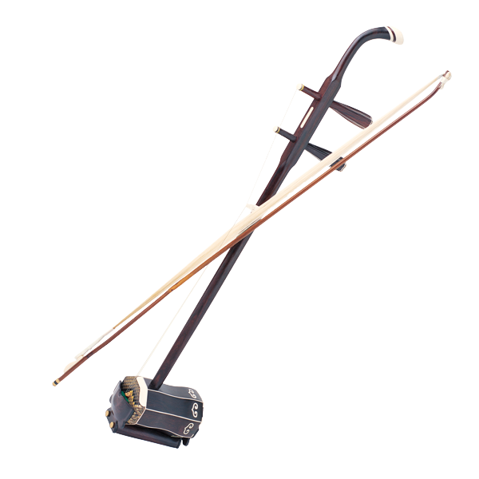
8.有人说本文标题中的“瑰宝”既指阿炳创造的音乐，也指阿炳本人，你同意这一说法吗?为什么?请结合文本陈述理由。(6分)
题型：
标题含义题
答题规范：
表层含义、深层含义
示例一：
同意。(1分)
①（表层含义）因为阿炳本人跟他创造的音乐一样珍贵。(1分)阿炳才华横溢，他不仅是一位优秀的作曲家，创作了270首乐曲，而且也是一位出色的演奏家；(1分)
②（深层含义）阿炳安贫乐道，在艰难困窘的生活中从容自若；(2分)
③（深层含义）阿炳着装整肃，谦恭有礼，有谦谦君子的风范。(1分)

Slide 13
示例二：不同意。(1分)
①（表层含义）因为文中的“瑰宝”有特定的所指，指的是阿炳创造的音乐。(1分)文中栀子和何汉穿越的目的是寻找丢失的“瑰宝”，也就是阿炳先生能演奏但却未能传世的300多首乐曲。(1分)
②（深层含义）当他们录到了270首乐曲后，他们认为对人类做出了很大的贡献。(2分)小说的结束，栀子说：“只要这些音乐能活下去，先生也会含笑九泉的。”(1分)

Slide 14
9.本文通过“时间车”这一科幻创意实现了人物之间跨越百年的交流，这种跨越通过人物梦境也可以实现。请结合文本谈一谈，和梦境相比，以科幻创意表现有什么好处?(6分)
题型：
虚写、时空交叉的叙事方式作用对比题
答题角度：
情节、环境、人物、主题、读者
参考答案：
①人物、环境方面：让人物形象和时代背景更具真实感，因此更加打动人心；
②情节方面：让人物活动和人物交流受到限制，（使情节发展更具可变性），从而表现出艺术张力；
③读者方面：让背景设置更有想象力，更有助于表现人们理想中的科技进步和时代变化。

Slide 15
贰
二、古代诗文阅读(35分)

Slide 16
(一)文言文阅读(本题共5小题，20分)
10.下列对文中画波浪线部分的断句，正确的一项是(3分)
A.昔尝同僚/故归骸骨/非敢为用/也求为先人遗类耳/幸蒙覆载得/自保全
B.昔尝同僚/故归骸骨/非敢为用/也求为先人遗类耳/幸蒙覆载/得自保全
C.昔尝同僚/故归骸骨/非敢为用也/求为先人遗类耳/幸蒙覆载/得自保全
D.昔尝同僚/故归骸骨/非敢为用也/求为先人遗类耳/幸蒙覆载得/自保全
√

Slide 17
11.下列对文中加点的词语及相关内容的解说，不正确的一项是(3分)
A.屈己从众的“屈”意思是降低身份，与《孟子》中“威武不能屈”的“屈”相同。
B.美其才的“美”指称道，与《邹忌讽齐王纳谏》中“吾妻之美我者”的“美”不同。
C.乞骸骨，古代官吏因年老请求退职的委婉说法，文中指请求放自己回中原葬父母。
D.征，汉代时擢用人才的一种制度，皇帝直接任用有才能或具美德的平民人朝为官。
√
解析：“威武不能屈”的“屈”意思是“屈服”，与“屈己从众”意思不同。

Slide 18
12.下列对原文有关内容的概述，不正确的一项是(3分)
A.光武帝尊敬并看重郑兴，每遇朝中大事总是邀请他商议；面对日蚀现象，他归咎于自己，特赦天下，还要求百官进言，但没有接受郑兴的进谏。
B.郑兴借前人的话劝谏光武帝，希望他谨慎处理政务，重用好人，还举出历史人物作为例证。郑兴对嚣晓之以情，动之以理，劝服了隗嚣归顺朝廷。
C.隗嚣为了壮大自己的势力，想办法拉拢郑兴，他让郑兴搬入更好的房子，又增加郑兴的俸禄，但在郑兴诚恳要求之下，他还是放郑兴一家离开。
D.郑兴学问渊博，品行高洁，不但求学的人都以他为师，光禄勋杜林也向皇帝推荐他，认为他适合辅佐国君；他上书陈事，言辞总是温文尔雅。
√

Slide 19
13.把文中画横线的句子翻译成现代汉语。(8分)
(1)公卿百寮，各上封事，无有所讳，举贤良方正各一人。
给分点：“封事” “讳”、词类活用（“贤良方正”，形容词作名词）各1分，大意1分。
译文：公卿百官，你们各人上呈密封的奏章，不要因为有所顾忌（而不敢说），举荐具有贤德、良善、端方、正直等方面品质的人各一位。

Slide 20
(2)兴每匡谏，言辞恳至，嚣虽内不能悦，而外相崇礼。
给分点：“内”“崇礼”“相”各1分，大意1分。
译文：郑兴经常劝谏（隗嚣归顺朝廷），言辞恳切至诚，隗嚣即使在心里不高兴，但是表面上还是对郑兴尊敬且以礼相待。

Slide 21
14.对于郊外祭祀，光武帝和郑兴的态度有什么不同?请简要概括。(3分)
原文：上尝以郊祀事问曰：“欲以谶决之，何如?”兴曰：“臣不为谶。”上怒曰：“卿不言谶，非之邪?”兴曰：“臣于书有所未学，而无敢非。”上乃解曰：“言不当若是邪。”
【参考答案】
①光武帝打算用占卜来决定郊外祭祀之事；(1分)
②郑兴不赞成用占卜来决定，但他没有直说，只推说自己不了解占卜。(2分)

Slide 22
(二)古代诗歌阅读(本题共2小题，9分)
阅读下面这首唐诗，完成15~16题。
过襄阳楼
元稹
襄阳楼下树阴成，荷叶如钱水面平。
拂水柳花千万点，隔楼莺舌两三声。
有时水畔看云立，每日楼前信马行。
早晚暂教王粲^{①}上，庾公^{②}应待月华明。
【注】①王粲：东汉末年著名文学家，“建安七子”之一，由于其文才出众，被称为“七子之冠冕”。②庾公：东晋时期名臣、名士庾亮。据载，庾亮在武昌时，曾登南楼赏月，所以后人便以“庾公楼”为咏月夜的典故，亦以咏主客欢娱相得。补充：柳花：①柳树开的花，呈鹅黄色。②指柳絮。文中指柳絮。莺舌：莺声。水畔：水边。信马：任马行走而不加约制。教：使，让。月华：月光。

Slide 23
15.下列对这首诗的理解和赏析，不正确的一项是(3分)
A.前四句写襄阳楼下之胜景，“树阴”“荷叶”“柳花”“莺舌”美不胜收，但“千万点”和“两三声”却透露出人生失意的烦忧。
B.第五六句写襄阳楼下之闲人，虽然“有时”“每日”均不得上楼，但“水畔看云立”和“楼前信马行”的生活颇有悠然自得之乐。
C.前六句起句写楼，继而写水；顺手承之再写水，顺手承之再写楼；转笔索性再又写水，再又写楼，重重叠叠，妙笔相赴，一气浑成。
D.尾联借用典故抒发情感，在对王粲和庚亮的遥想中，寄托着诗人开阔的胸襟、淡泊的心志和寄情于自然、纵情于吟咏的人生态度。
√
这首七言律诗为咏襄阳楼呈府主严司空之作，有一定的交际用途。前两联写暮春时节襄阳楼周围的典型景致，诗人撷取了“树荫”“荷叶”“柳花”“莺啼”等典型意象，描写上点面结合、视听结合，较为立体地展现了襄阳楼环境的清雅秀美和大自然的勃勃生机。颈联由景及人，人也是景的一部分，有时站在水边看云，有时楼前信马而行，塑造了一个洒脱不群、悠然自得的诗人形象。最后两句较难理解，王粲当是诗人自指，庾公似指严司空，意思是我沉醉在如此美景中已久，常常登楼观赏，待到月华朗照时，期待严司空登楼一赏，定然不会失望。千万点“柳花”，三两声莺啼都是暮春时节的典型景象，诗人撷取这些意象意在展现楼前美景。

Slide 24
16.金圣叹评价此诗说；“从来文章一事，发由自己性灵，便听纵横鼓荡。一受前人欺压，终难走脱牢笼。…如微之此诗，真是不受一人欺压，只听自己鼓荡。”请结合诗歌作分析。(6分)
题型：
评价题
【参考答案】
①本诗三次写楼，三次写水，错落重叠，是为“鼓荡”；(2分)
②襄阳楼下景物多样，人事种种，作者独对“楼”和“水”情有所钟，这样的关注点发自诗人“性灵”，是诗人“只听自己”的结果；(2分)
③这样的写法前所未见，可谓诗人独创，这就使诗歌摆脱了“前人欺压”，“走脱牢笼”，表现出一派崭新的气象。(2分)
这是一道观点印证题，考察考生的思维过程。由于题干中的观点部分是古人金圣叹的诗论，由文言写就，欲成功解答此题首先需要把握这段诗论的核心观点。通过把握关键词可知，金圣叹认为元稹此诗独抒性灵，表达上自由洒脱，独树一帜，不因袭前人俗套，因而也为受到前人作品束缚。解答时，应围绕“性灵”“创新”“自由”等角度结合相关诗句作阐释。

Slide 25
16．金圣叹评价此诗说：“从来文章一事，发由自己性灵，便听纵横鼓荡。一受前人欺压，终难走脱牢笼。……如微之此诗，真是不受一人欺压，只听自己鼓荡。”请结合诗歌作分析。（6分）
①本诗三次写楼，三次写水，错落重叠，是为“鼓荡”；(2分)
②襄阳楼下景物多样，人事种种，作者独对“楼”和“水”情有所钟，这样的关注点发自诗人“性灵”，是诗人“只听自己”的结果；(2分)
③这样的写法前所未见，可谓诗人独创，这就使诗歌摆脱了“前人欺压”，“走脱牢笼”，表现出一派崭新的气象。(2分)
【补充细则】①第一点侧重于构思行文随性自由，其实15题C选项有所提示，回答到“写楼写水错落有致、妙笔相赴、信手拈来、不拘一格”等，得2分。
②第二点侧重于意象的选择个性化，结合诗句答到“按照主观情思，抒发自己性灵、自我心声、个人感受”等，得2分。
③第三点侧重于不受前人束缚，突破写楼诗的寻常旧格，回答到“独创、创新、走脱牢笼、不落窠臼等”得1分，结合诗句分析得1分。回答“不在官场受欺压”不给分。
④若先解读金圣叹对此诗的评价“真是不受一人欺压，只听自己鼓荡。”，指出突破旧格，自由地创作抒怀等，也可给2分。
⑤结合诗歌分析情感，论述情感的抒发奔放自如、情感的独特性等，也可给2分。
（答题的重点在于分析此诗哪里体现“不受一人欺压/不受前人欺压，只听自己鼓荡/发由自己性灵”，只要能谈到发由自己性灵创作、体现独特性等，都可酌情给分。）

Slide 26
(三)名篇名句默写(本题共1小题，6分)
17.补写出下列句子中的空缺部分。(6分)
(1)在《阿房宫赋》中，杜牧指出六国和秦王朝的覆亡都是因为统治者的骄者淫逸，并提出如果秦王朝爱护六国的人民“ ， ?”这一观点体现了“人民至上”的思想。
(2)作为一个诗歌意象，“沧海”既可以表达开阔的胸襟与奋发的情感，又可以承载别离的伤感与忧伤的思绪，前者如李白的“长风破浪会有时，直挂云帆济沧海”，后者如李商隐的“ ， ”。
(3)“九州”是古代中国的代称，当它出现在古代诗词中，往往承载着中国古代文人的家国情怀和政治理想，如“ ， “。
则递三世可至万世而为君
谁得而族灭也
沧海月明珠有泪
蓝田日暖玉生烟
死后原知万事空，但悲不见九州同。——出自宋·陆游《示儿》
九州生气恃风雷，万马齐喑究可哀。——出自清·龚自珍《己亥杂诗·其二百二十》
？？？？

Slide 27
叁
三、语言文字运用(20分)

Slide 28
(一)语言文字运用Ⅰ(本题共3小题，11分)
18.请在文中横线处填人恰当的成语。(3分)
当我的肠胃被全面改造过来后，我也开始全面掌控家里的厨房(其实也就一只炉子、一张矮桌、一把菜刀加一个纸箱)，成为家里的首席大师傅。强硬自负如卡西，都默默认同。斯马胡力更是 。只有李娟做的，他无论是什么才极卖力地吃。连她烧的白开水都喝得 。
我怀着无限乐趣一次又一次用力剜出一大块细腻洁白的羊油，丢进热锅。看着它面对我愉快地苏醒，看着它丝丝入扣地四面融化，润物细无声。再 扔进切碎的洋葱和固体酱油。香气“啊”地尖叫一声，喜气洋洋地烟花般绽放。毡房被香得微微地鼓胀。
赞不绝口/啧啧称赞
津津有味/有滋有味
出其不意
真有意思！

Slide 29
19.文中画波浪线的句子有语病，请进行修改。(4分)
只有李娟做的，他无论是什么才极卖力地吃。（连她烧的白开水都喝得 ）
搭配不当
语序不当
句式不当
是衔接，不是语病
参考答案：只要是李娟做的，无论是什么他都吃得极卖力。

Slide 30
20.文中多处运用拟人的修辞手法，请对其表达效果进行简要赏析。(4分)
题型：
修辞手法作用题
答题规范：
（明确手法）结合文本分析，作用
【参考答案】
文中运用拟人修辞手法的地方有：羊油“苏醒”，香气“尖叫”，面团“等得不耐烦”，水“边开边说”和“争先恐后地招摇”等。
拟人手法的运用赋予对象人格化的特点，形象生动地呈现了充满活力的食物烹制过程，表达了对食物的极度珍爱和对生活强烈的热爱之情。

Slide 31
(二)语言文字运用Ⅱ(本题共2小题，9分)
21.以下各项中，最适合作为本则新闻报道标题的一项是(3分)
A.中国航天日启动暨中国航天大会开幕
B.我国首辆火星车命名为“祝融号”
C.首辆火星车命名来自中国传统文化元素
D.“祝融号”执行首次火星探测任务
√

Slide 32
22.请在文中横线处补写适当的语句，使整段文字语意完整，表达连贯。要求：每处不超过20个字。(6分)
4月24日上午，在江苏南京举行的2021年中国航天日启动暨中国航天大会开幕仪式上，国家航天局正式公布我国首辆火星车命名为“祝融号"。
祝融是中国上古神话中的火神，三皇五帝时的掌火之官。 ① 与我国其他航天器命名思路一脉相承，例如嫦娥、墨子、悟空、北斗等。“祝融号”是中国第一辆火星车，是现代科技成果。 ② ，是现代科学与传统文化的跨时空融合，体现着航天人的科学梦想和浪漫情怀，彰显着中国人的探索精神和文化自信。从字面上来看，“祝”，表达了对人类踏进星辰大海的美好祝愿，“融”，体现融合、协作，表达中国人和平利用太空、增进人类福祉的格局和愿景。
首次火星探测任务是我国行星际探测的首趟征途，计划一次实现对火星的“环绕、着陆、巡视”，这在国际航天界亦属创举。 ③ ，寓意点燃我国行星际探测的火种，指引人类对浩瀚星空、宇宙未知的接续探索和不断超越。

Slide 33
【参考答案】
①用中国传统文化元素给首辆火星车命名
②以火神的名字命名
③将首辆火星车命名为祝融号
真有意思！

Slide 34
23.阅读下面的材料，根据要求写作。(60分)
三千年前，我们的先祖观察尺蠖软且细长的身体屈伸而行，触发灵感，留下了“尺蠖之屈，以求信(通‘伸')也”的哲思。生活在21世纪的中国科技人员，创造性地设计了“祝融号”火星车的主动悬挂系统，模拟尺蠖的运动，提高了火星车在复杂地形自主脱困的能力。最近有信息传出，美国宇航局最新设计的月球车借鉴了中国火星车的设计，将以一种像尺蝼爬行一样的协调方式移动轮子，中国科学家回应：欢迎共享。
以上材料对我们颇具启示，“尺蝼”这小小的自然之物，给古人以灵感，给今人以创造，让科技在世界共享。复兴中学将在五四青年节组织以“灵感·创造·共享”为主题的征文活动，请结合以上材料写一篇文章，体现你的认识与思考。
要求：选准角度，确定立意，明确文体，自拟标题；不要套作，不得抄袭；不得泄露个人信息；不少于800字。

Slide 35
【审题立意】
本次作文是材料+任务情境作文，由材料、引导语、要求三个部分组成。
（一）材料一段文字，共3个句子，分为三个层次。
第一句话，即第一层：三千年前，我们的先祖观察尺蠖软且细长的身体屈伸而行，触发灵感，留下了“尺蠖之屈，以求信(通‘伸’)也”的哲思。该句陈述历史事实。先祖由尺蠖的体态及爬行特点得到灵感，对生活有了哲理性的启迪：“尺蠖之屈，以求信(通‘伸’)也”（语出《易·系辞下》：“尺蠖之屈，以求信也；龙蛇之蛰，以存身也。”），意思是尺蠖弯曲身体，是为了（更好地）向前延伸爬行。该句关键词在“灵感”，强调生活中的“尺蠖”一物对人们的思想启迪。

Slide 36
第二句话，即第二层：生活在21世纪的中国科技人员，创造性地设计了“祝融号”火星车的主动悬挂系统，模拟尺蠖的运动，提高了火星车在复杂地形自主脱困的能力。 该句陈述当下事实，承接上文而来。21世纪的中国科技人员，模拟尺蠖的运动，创造性地设计了“祝融号”火星车的主动悬挂系统，得以攻克科学难关。
该句关键词在“创造”，表明当代中国科技人员继承古人善于从生活中获取灵感的传统，把对生活的认识（灵感）转变成科技的创造，这是对灵感的升华，也是灵感的落地，是中国人跨越时空的“知”与“行”的遥相呼应。

Slide 37
第三句话，即第三层：最近有信息传出，美国宇航局最新设计的月球车借鉴了中国火星车的设计，将以一种像尺蠖爬行一样的协调方式移动轮子，中国科学家回应：欢迎共享。
该句是陈述中外事实，是对上文的继续延伸。美国宇航局对中国的技术借鉴，而中国科学家对此表示愿意共享这一技术成果。该句的关键词在“共享”，表明中国在全球面前做出的智慧共享。
上述三个关键词，提示了材料的核心所在：要理解好“灵感”“创造”“共享”三者的内涵，阐释好三者的关系。三者关系可以是条件关系、层递关系、良性循环关系等，界定合理且能自圆其说即可。

Slide 38
（二）对引导语的理解
本作文题第二段为引导语，规定了写作任务。
1.以上材料对我们颇具启示，“尺蠖”这小小的自然之物，给古人以灵感，给今人以创造，让科技在世界共享。
这是对材料的高度概括，梳理了三个关键词的逻辑链条：古与今、知与行、中与外。三个关键词之间可以是层递关系，环环相扣，是基础与发展，是条件和升华，还可以是一种相互促进和推动的良性循环……“颇具启示”，要求做到依据材料内容和含意，适度拓展。
2.复兴中学将在五四青年节组织以“灵感·创造·共享”为主题的征文活动
“复兴中学”“五四青年节”，指出了写作者的身份和情境，行文中必须要强调青年身份与使命，也可以巧妙地把这一具体情境融入文章。“征文活动”，这一指令，不能显示对文体和写法的特殊要求，也无需在正文中特意强调，可以在副标题有所体现。
3.请结合以上材料写一篇文章，体现你的认识与思考。“你”指考生本人——高三学生，也指广大考生的身份——新时代青年。“认识与思考”，不要求面面俱到，从学生具体身份或时代青年的身份来谈认识，皆符合题意。
“结合以上材料”，就是以材料为本，不能断章取义、另起炉灶；中学、五四青年节、征文：要做到符合身份、契合情境；“认识与思考”，要做到思想积极健康向上、言之有物、言之有据、言之成理。

Slide 39
（三）对写作要求的理解
1.“选准角度”，要求把角度选准，指文章写作的切入角度准确精当。
2.“确定立意”，阐释好三个关键词的内涵和逻辑关系，围绕相关限制条件展开思考。
3.“明确文体”，要求文体规范，本题适合写议论文，要求观点明确，结构清晰，论证充分。

Slide 40
【主要问题】
1.虽然能将“灵感”“创造”“共享”这三个词写入文中，但大部分作文缺乏对三者的逻辑联系或联系本身比较生硬，如“灵感带来创造， 创造带来共享”“灵感成就创造，共享创造感动”等，存在明显的逻辑漏洞或错误。
2.部分审题立意还是没有紧扣所给主题要求，有自立门户，另起炉灶的嫌疑，如“发扬小我，成就大我”“尺蠖求信”“立千年之基，承时代之担”“自然是人类的启蒙者”“以屈为伸，向前迸发”等，这些立意有偏离“征文主题”之嫌，还有少部分构思立意把三个词只写了其中部分，而有些甚至直接把“主题”到题目，这样是不可取的。
3.内容空洞，没有具体的论据，或者“爱迪生”等陈旧素材泛滥，反映处对当下社会发展不够关心，现实意义不足，这是个老问题，希望抓紧最后时间围绕热门主题多思考、多积累、多摘抄、多运用。
4、很多作文没有结合任务情境也是本次作文存在的问题，自说自话，“复兴中学将在五四青年节组织以“灵感·创造·共享”为主题的征文活动 ，这个明显的任务情境没有体现。

Slide 41
善寻灵感敢创造，共享成果展未来
考场作文 55分
读史三千年，先祖观尺蠖之态而启发灵感，留下深刻哲思，助我国火星车创造性更新系统，为美国月球车设计提供借鉴。以我之见，上述事件蕴发展之理：我辈应善寻灵感敢创造，共享科技成果，使人类未来光明且同归。
灵感蕴于精微处，须弥藏身芥子中。灵感是创造与共享的前提，我侪应以如炬慧眼识之，激发创造灵感。
正所谓“自然界是人类最好的老师”，“玉在山而草木润，渊生珠而崖不枯”。万物之中蕴万事之理，即“灵感”。而灵感是创造的源头活水，以思想启迪之光助人打破僵化思维，进而可有目的、有方向地创造、共享。念往昔，若无怀特兄弟观飞鸟翱翔身姿而萌发“飞机”之灵感，何有今人“共游青云间”的出行方式？若无中华先祖以观察尺蠖前进之姿而产生“求信于屈”的灵感，何来今人模拟尺蟆，创造性设计火星车系统的能力？

Slide 42
又何来美国对此成果的借鉴？由是观之，灵感是创造之母，是有可共享之物的源觞，我们应以善于发现的如炬慧眼，于外物中觅灵感，以有创造之果。
“创造”是连接“灵感”与“共享”两物的桥梁，以实际践履将灵感落色成图，为共享提供物质基础。
“世界呈现在我们面前，等待的不是重复，而是创造。”毕家索之言不谬，创造是世界所需，时代所唤，是一种直接现实性的举动，是新成果的缔造手段。若无中国科研人员敢于创造新型系统、创造性运用灵感于实践，那么先祖的灵感亦不过为一纸空文，于今世无补。“创造”若无，人们因循守旧亦步亦趋于前人足迹下，又何来供他国借鉴的独创成果？幸有探火人敢创造善创造，以创造之手培植新型火星车系统之果。由是观之，创造为社会赋能，是“灵感”的落脚点与“共享”的起点，使灵感发挥妙用、开启共享之路。

Slide 43
共享是前二者的成果体现与再升华，将灵感与创造之成就置于多元平台，在交融互鉴中迎来光明再发展前景。
“千江有水千江月，万里无云万里天。”共享是时代的趋向，当今世界面临种种狼烟乌云，惟有各国共克时艰，同舟共济，发挥各自智慧成果，使科技在交流中获得借鉴之利，生机焕发。所谓“他山之石可以攻玉”，共享成果是新成果创造的良方，为其提供优秀借鉴，促进其更好地发展创造。美国以中国火星车为借鉴，设计新月球车，亦可反为中国月球车发展提供先范，共助世界航天事业发展。
“悟道九万里，静观物中智。”值此五四青年节，愿复兴中学之生皆能明灵感、创造、共享之理，展我青年光彩共创美好未来。

Slide 44
【拓展阅读】
九万里悟道，终归诗酒田园
南怀瑾，中国当代诗文学家、佛学家、中国文化国学大师。1949年春赴台湾后，相继任文化大学、辅仁大学、政治大学等教授。精通儒、释、道，熟读四书五经百家言的南怀瑾，却连个像样的文凭都没有，倒有两纸肄业证书，一张是小学毕业考试倒数第一，一张是辞职上山，半道出家。1918年，南怀瑾出生于浙江温州书香之第，从小接受私塾的旧式教育，熟读四书五经，闲暇时也涉猎诸子百家，看遍各种“闲书野书”。
后来名动天下，许多国际名牌大学抢着要授予他“名誉教授”、“博士导师”的头衔，他都谢绝了：“我要它干吗？我才不受这个骗！”鲁迅说：“肯以本色示人者，必有禅心和定力，所以伪名儒还不如真名妓！”人们评价他“上下五千年，纵横十万里，经纶三大教，出入百家言”，他却给自己一生的评语：“一无所长，一无是处”。
一无所长是自足，一无是处是谦卑。对于南怀瑾而言，三千年读史，不外功名利禄；九万里悟道，终归诗酒田园。（走万里路去参悟人生的道理,才知最惬意的人生是逍遥无束、把酒吟诗的田园生活.这就是说人生拼命的追求,到头来终归明白自己想要的,不过是一种人生境界,而这种境界,就是“淡泊以明志,宁静以致远”）.

Slide 51
感谢聆听

